Slide 1
Ανακεφαλαίωση Final Part

Slide 2
Σου έχει τύχει ποτέ κάποια περίσταση όπου θα κάνεις κάτι μονο αν ισχύει κάτι άλλο πρώτα;
Εδώ αυτό το λέμε “Δομή Επιλογής”

Slide 3
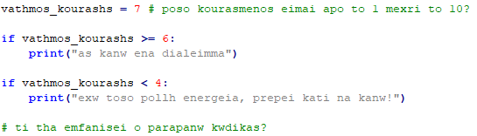
Και πώς δουλεύει αυτό στον προγραμματισμό;
Στον προγραμματισμό έχουμε ειδικές δομές (if) οι οποίες ελέγχουν αν μια συνθήκη είναι αληθής. Ενώ, αν δεν ισχύει κάτι τέτοιο, η συνθήκη είναι ψευδής

Slide 4
Αυτό είναι όλο όμως; δεν γίνεται ο κώδικας πολύ μονότονος;
if...else...
if...elif...else...
if...if... (Εμφωλευμένα if)
Παρακάτω μπορούμε να τα δούμε λίγο πιο αναλυτικά μαζί με κάποια παραδείγματα.

Slide 5
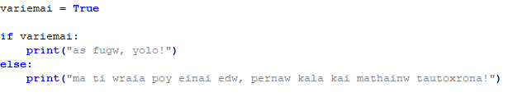
If...else...
Ουσιαστικά είναι σαν την απλή if, απλά έχεις ακόμα ένα κομμάτι κώδικα, σε περίπτωση που θες κάτι συγκεκριμένο αν η συνθήκη βγεί ψευδής

Slide 6
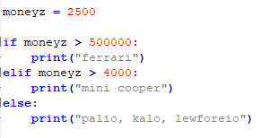
If...elif...else
Είναι το ίδιο ακριβώς με την if...else... απλά εδώ είσαι έτοιμος για όλα

Slide 7
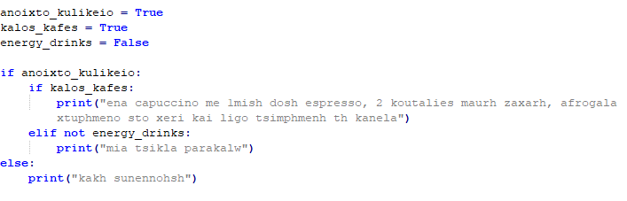
If...if...
Έχει τύχει σε όλους εκεί που νομίζουμε οτι τελείωσαμε με κάτι και επιτέλους θα γευτούμε τους καρπούς της προσπάθειάς μας, έρχεται η πραγματικότητα και σε χτυπάει στη μούρη, έχει άλλο τόσο
Double the ifs, double the fun!

Slide 8
Επανάληψη

Slide 9
Όλοι ξέρουμε τι είναι μια επανάληψη, μια σειρά απο βήματα που γίνεται ξανά και ξανά μέχρι να γίνει κάτι που θα σπάσει αυτό το μοτίβο
(πχ ο βηματισμός μας, εισπνοή-εκπνοή)
Έτσι υπάρχει και η “Δομή Επανάληψης” εδώ

Slide 10
Πώς/Γιατί όμως θα τη χρησιμοποιήσω σε ενα πρόγραμμα;
Η δομή αυτή είναι πολύ χρήσιμη σε προγράμματα τα οποία εκτελούν την ίδια πράξη όσο η συνθήκη μας είναι αληθής. Γλιτώνουμε έτσι και γραμμές κώδικα και πολύ χρόνο
Πχ1 Μέχρι να τελειώσει το παγωτό, τρώγε
Πχ2 Όσο έχω φωνή, θα σου τραγουδάω

Slide 11
Ναί αλλά πώς το αναπαριστώ όλο αυτό σε κώδικα;
For loop
While loop
Εμφωλευμένα loops
Aκολουθούν περισσότερα παραδείγματα με κακά αστεία.

Slide 12
Τα δύο είδη επαναλήψεων
For Loop
Σε ένα for loop ελέγχεται αρχικά μια συνθήκη. Έπειτα, για (for) κάθε φορά που η συνθήκη είναι αληθής, εκτέλεσε τον κώδικα που υπάρχει στη δομή
While Loop
Σε ένα while loop, ελέγχεται αρχικά μια συνθήκη, όπως και στη for. Όσο (while) αυτή η συνθήκη είναι αληθής, εκτέλεσε τον κώδικα που υπάρχει στη δομή

Slide 13
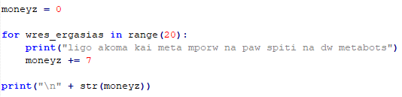
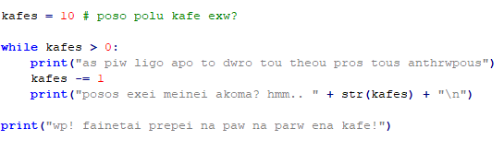
Τα δύο είδη επαναλήψεων 2
For Loop
While Loop

Slide 14
Μα δάσκαλε, τι ειναι το in range που είχε η for; Γιατι δεν αλλάζαμε τον μετρητή;
το in είναι μια ειδική λέξη που κάνει την μεταβλητή πίσω της να μετατρέπεται σε χαμαιλέοντας!
Ενώ το range σου δίνει ένα πλήθος αριθμών,

Slide 15
Μα δάσκαλε, τι ειναι το in range που είχε η for; Γιατι δεν αλλάζαμε τον μετρητή;
Πιο συγκεκριμένα, το range θα αρχίσει να μετράει για τόσους αριθμούς όσο το νούμερο στην παρένθεση

Slide 16
Μα δάσκαλε, τι είναι το in range που είχε η for; Γιατί δεν αλλάζαμε τον μετρητή;
Το in όπως είπαμε, μετατρέπει την προηγούμενη μεταβλητή σε χαμαιλέοντα, δηλαδή παίρνει ό,τι υπάρχει μπροστά του και το βάζει στη μεταβλητή πίσω του.

Slide 17
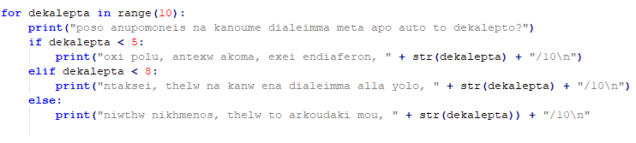
Range example

Slide 18
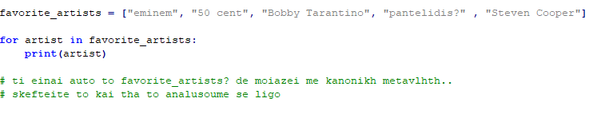
In example

Slide 19
Τα δύο είδη επαναλήψεων 3 Η επιστροφή της επανάληψης
Μη ξεχνάμε όμως και την νούμερο 1 πηγή των πονοκεφάλων των προγραμματιστών
Μπορούμε να έχουμε δομή επανάληψης μέσα σε μια άλλη δομή επανάληψης
Πχ Όσο διαρκεί το μάθημα, για κάθε άτομο που μιλάει, θα βάζω μια μονόωρη...έκαστος!

Slide 20
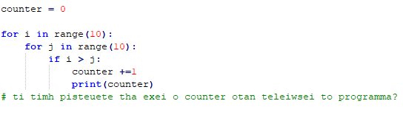
Εμφωλευμένα loops πχ1

Slide 21
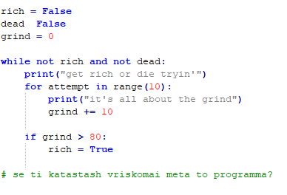
Εμφωλευμένα loops πχ2

Slide 22
Λίστες
Τι είναι λίστα; πως τη δημιουργώ και σε τι χρησιμεύει;
Πώς μπορώ να χειριστώ και να δαμάσω μια λίστα;

Slide 23
Η λίστα είναι μια οντότητα η οποία περιέχει έναν αριθμό στοιχείων που συνδέονται μεταξύ τους (to-do list, λίστα για ψώνια, λίστα του σίντλερ, λυσ' τα κορδόνια σου, Liss Taylor)
Πώς αναπαριστώ μια λίστα όμως;

Slide 24
Πώς δημιουργώ μία λίστα;
Για να δημιουργήσω μια λίστα, πρέπει απλά να την αρχικοποιήσω όπως θα έκανα με μια μεταβλητή, όμως αντί για κάποια τιμή, θα την έκανα ίση με αγκύλες, δηλαδή αυτό -> [ ]. Έτσι δημιουργώ μια λίστα που περιμένει, έχοντας κανένα στοιχείο.

Slide 25
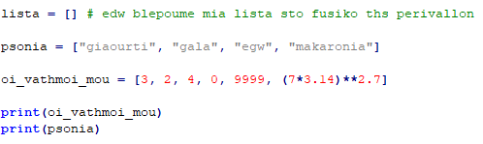
Πώς δημιουργώ μια λίστα;

Slide 26
Προσοχή νεαροί πάνταγουανς!
Μια λίστα ξεκινάει απο τον αριθμό 0 και συνεχίζει προς τα πάνω, όχι απο το 1, προσοχη! Ξαφνικά το range βγάζει πολύ περισσότερο νόημα

Slide 27
Προσοχή νεαροί πάνταγουανς!
Αν λοιπόν έχουμε μια λίστα με τους μέσους όρους ενός τμήματος, για να πάρουμε τον βαθμό του πρώτου παιδιού, θα πρέπει να γράψουμε στο πρόγραμμά μας “vathmoi[0]”, για το δεύτερο άτομο “vathmoi[1]” κ.οκ.

Slide 28
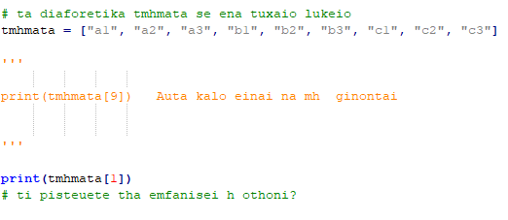
Ανακαλύπτοντας τα μυστικά της λίστας

Slide 29
Γιατί είναι τόσο κακό να ξεκινήσω απ το 1; τι θα συμβεί;
Αν ποτέ κάνεις το λάθος και ξεκινήσεις να μετράς τα στοιχεία απ' το 1, τότε απλά θα πάρεις άλλο αποτέλεσμα απο αυτό που θα έπρεπε. Υπάρχει όμως και μια εξαίρεση. Ο θρύλος λέει πως αν ψάξεις για ένα σημείο της λίστας που δεν υπάρχει, τότε θα νιώσεις την πραγματική οργή του μηχανήματος!

Slide 30
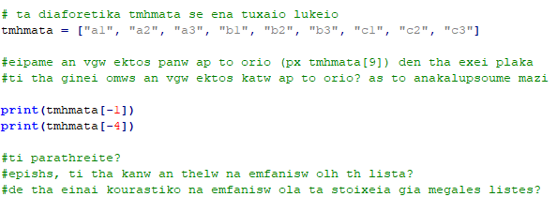
Ανακαλύπτοντας κι άλλα μυστικά της λίστας

Slide 31
Εγώ όμως θέλω όλα τα στοιχεία της λίστας αλλά ένα-ένα, τι κάνω;
Υπάρχουν και άτομα με διαφορετικές απαιτήσεις
Κάποια στιγμή μπορεί να θέλει κάποιος να εμφανίσει τα στοιχεία ένα-ένα, ή να κάνει κάποια πράξη με αυτά

Slide 32
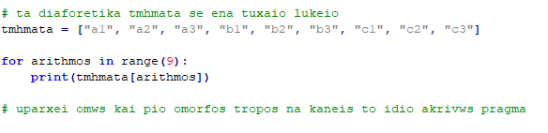
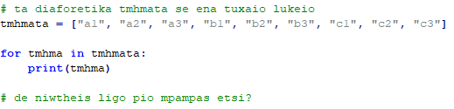
Εμφάνιση κάθε στοιχείου της λίστας
Μικρό, άμαθο παιδί
Like a mother-flippin' boss!

Slide 33
Ξέχασα να βάλω το βούτυρο στη λίστα μου Τι κάνω τωρα;
Κι εσύ έχεις βαρεθεί να ξεχνάς να βάλεις το βούτυρο στη λίστα όταν πας για ψώνια;
Κι εσύ θα’ χεις κουραστεί να τρώς μιτσούκο Νο 42 στη μούρη επειδή πάντα γυρνάς με τα μισά πράγματα απ' όσα χρειάζεσαι;

Slide 34
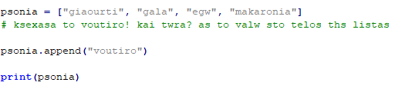
Τι είναι το append();

Slide 35
Τελικά έχω βούτυρο, δε θέλω να ξαναπάρω Τι κάνω τωρα;
Κι εσύ έχεις βαρεθεί να παίρνεις βούτυρο ενώ ήδη έχεις άλλες 7 συσκευασίες σπίτι;
Κι εσύ έχεις κουραστεί να τρώς μιτσούκο Νο 42 στη μούρη επειδή πάντα γυρνάς με περισσότερα πράγματα απ' όσα χρειάζεσαι;

Slide 36
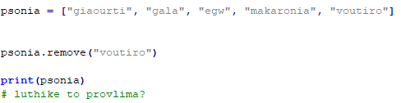
Τι είναι το remove();

Slide 37
Credits
Στο SlidesCarnival για το περίγραμμα των παρουσιάσεων
Στα παιδιά που δημιούργησαν το 1ο workshop ως πηγή έμπνευσης του περιεχομένου

Slide 38
Αυτή η διαφάνεια σημαίνει το τέλος του επαναληπτικού μέρους του workshop ας κάνουμε ένα διάλειμμα
Ευχαριστώ για τη προσοχή σας!

